Slide 1
Métodos Estatísticos Aplicados às Ciências Biológicas
- 8ª aula -

Slide 2
Teste t para amostras independentes
compara dois grupos
E se tivéssemos 3 ou + grupos

Slide 3
Motivação
Oliveira-Maul et al. (2013). Aging, Diabetes, and Hypertension Are Associated With Decreased Nasal Mucociliary Clearance
Descriptive statistics are presented as means ± SD. The sex, BMI, SF-36 physical and mental component summary data, BP, heart rate, pulse oximetry, blood glucose, STT, mucus airflow clearability, and contact angle data are described for each age group ( < 40 years, 40-59 years, and ≥60 years) in the healthy and the DM and/or HTN groups and were analyzed by two-way analysis of variance with post hoc correction by Bonferroni adjustment.

Slide 4
Análise de Variância
Comparação de duas ou mais médias

Slide 5
Exemplos
1) Comparação de graus médios de melhora em pacientes Esquizofrênicos ou Depressivos submetidos a três tipos de tratamento
2) O desempenho em um teste de labirinto foi avaliado em três raças de camundongo sob duas condições ambientais, sendo atribuído a cada camundongo um escores para erro.

Slide 6
3) Dois métodos que promovem a retirada de magnésio da água estão sendo estudados. Sabe-se que a duração do tratamento pode influir na concentração residual do magnésio na água. Foram então retiradas, de forma aleatória, três amostras da água tratada com cada um dos métodos em dois momentos: uma hora e duas horas após o início do tratamento . Em cada amostra foi medida a concentração residual de magnésio, em gramas por centímetro cúbico, e os resultados obtidos são apresentados na tabela a seguir

Slide 8
4) Uma empresa deseja caracterizar os efeitos da temperatura de processamento (fator A), de um agente antimicrobiano (fator B), do nível de umidade (fator C) sobre o crescimento de micro organismos numa barra de frutas. O crescimento é avaliado por meio do número de microorganismos em por unidade de área de amostras do produto após 3 meses de estocagem

Slide 9
5) Comparação das médias do número de horas de alívio de dor de cabeça proporcionado por cinco marcas de comprimido
6) Comparação dos crescimentos médios de plantas obtidos com 4 concentrações de fertilizante

Slide 10
Definições
Fator: é uma variável qualitativa controlada, cujo efeito se quer testar. Em um experimento pode haver um ou mais fatores
Nível de um fator: é cada categoria do fator
Tratamento: é uma combinação dos níveis do fator. Quando há apenas 1 fator, os tratamentos coincidem com os níveis do fator
Variável resposta: é a variável dependente do experimento, que será empregada para se avaliar a influência dos fatores

Slide 11
Unidade experimental: é o elemento da amostra no qual será observada a variável resposta. A unidade experimental é determinada pela própria natureza do estudo. Pode ser um indivíduo, um conjunto de indivíduos, uma família, uma porção de matéria prima, um objeto, um animal, um pedaço de tecido etc.

Slide 12
Réplica: Quando um mesmo tratamento é aplicado a diferentes unidades experimentais, tem se o caso de réplicas. Em cada tratamento podemos ter ou não o mesmo número de observações ou réplicas. Quando há um mesmo número de réplicas em cada tratamento, dizemos que o experimento é balanceado

Slide 13
Em cada um dos exemplos dados acima, identificar:
a) variável resposta
b) fatores no experimento
c) níveis de cada fator
d) Número de tratamentos
e) qual é a unidade experimental
f) número de réplicas em cada tratamento

Slide 14
Fator fixo x fator aleatório
Um fator pode ser fixo ou aleatório
O fator é fixo quando as conclusões se referem somente aos níveis presentes no experimento.
O fator é aleatório quando uma amostra dos possíveis níveis do fator está presente no experimento e as conclusões se estendem a toda a população de níveis.

Slide 15
Exemplo
Laboratório de análises clínicas: vários postos de coleta
Sete postos sorteados ao acaso, e em cada posto uma amostra de empregados fez uma avaliação do responsável pelo posto
Fator: posto de atendimento
Níveis do fator: 7 postos participantes do experimento
O interesse do laboratório se estende a toda a rede de postos e não somente aos 7 presentes no estudo
O fator é aleatório

Slide 16
ANOVA com um fator (fixo) e amostras independentes
De uma forma geral :
Número de níveis = k
Em cada nível : uma amostra de observações
k amostras

Slide 17
Exemplo
O fertilizante fosfato de amônio magnésio é um fornecedor eficaz dos nutrientes necessários para o crescimento de plantas.
Os compostos fornecidos por esse fertilizante são altamente solúveis em água, permitindo que ele seja aplicado diretamente na superfície do solo, ou misturado com substratos de crescimento durante um processo de plantação.

Slide 18
Objetivo do estudo: determinar o nível ótimo de fertilização com base no aumento vertical da altura de crisântemos.
40 mudas de crisântemos, plantadas em vasos similares, foram divididas aleatoriamente em quatro conjuntos, cada um com 10 mudas.
A cada conjunto foi adicionada uma concentração do fertilizante, medida em gramas por alqueire.
Os quatro conjuntos cresceram sob as mesmas condições em uma estufa pelo período de quatro semanas.

Slide 19
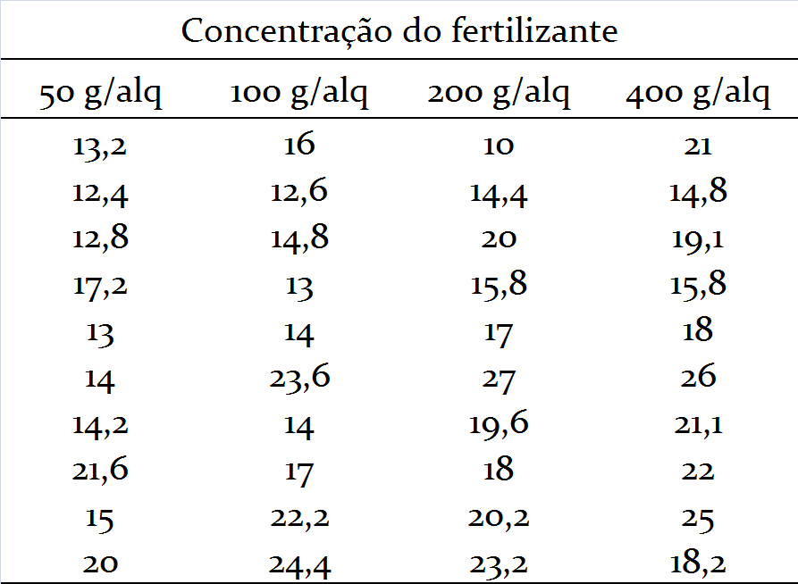
Mudanças de altura das plantas (cm)

Slide 20
REPRESENTAÇÃO DOS DADOS
Nível 1
Nível 2
Nível k
. . .
y₁₁
y₁₂
 
y_{1n1}
y₂₁
y₂₂

y_{2n2}
y_{k1}
y_{k2}

y_{knk}
. . .
médias:
y₁
y₂
y_{k}

Slide 21
Portanto, temos k amostras independentes de k populações (k grupos)
Suposições
1) Cada amostra é constituída por observações independentes selecionadas de uma população na qual a variável resposta tem distribuição Normal
2) A variância da variável resposta é a mesma em cada população

Slide 22
Ou seja,
Nível 1
Nível 2
Nível k
. . .
y₁₁
y₁₂

y_{1n1}
y₂₁
y₂₂

y_{2n2}
y_{k1}
y_{k2}

y_{knk}
. . .
amostra N(μ₁, σ²)
amostra N(μ₂, σ²)
amostra N(μ_{k}, σ²)

Slide 23
Ou ainda
N(μ₁,σ²)
N(μ₂,σ²)
N(μ_{k},σ²)
...
y₁₁, y₁₂, ...., y_{1n1}
y₂₁, y₂₂, ..., y_{2n2}
y_{k1}, y_{k2}, ..., y_{knk}

Slide 24
Hipótese de interesse
H₀: μ₁= μ₂ =…= μ_{k}
H₁: pelo menos uma das médias é diferente das demais
Se H₀ é verdadeira, a variabilidade entre as médias das amostras deve ser pequena
Análise de Variância : compara a variabilidade entre as médias amostrais dos grupos (ou variabilidade entre grupos) e a variabilidade dentro dos grupos.

Slide 25
Variabilidade entre os grupos
onde:
n_{i}=número de observações no grupo i
= média das observações no grupo i
= média de todas as observações
k = número de grupos (ou níveis)

Slide 26
Variabilidade dentro dos grupos
Variância dentro do grupo i
é uma combinação das variâncias amostrais
dentro de cada grupo.
Só tem sentido se a suposição de
igualdade das variâncias populacionais é verdadeira.

Slide 27
A estatística para testar H₀ é:
Quando H₀ é verdadeira, a estatística F tem distribuição F-Snedecor com (k-1) e (n-k) graus de liberdade
Quanto maior for o valor de F, maiores as evidências contra H₀.

Slide 28
Rejeitamos H₀ para valores grandes de F.
Para chegar a uma conclusão, o valor observado de F (F_{obs}) é comparado com um valor crítico (F_{c}) obtido a partir de uma tabela da distribuição F.
Se F_{obs} > F_{c}, rejeitamos H₀

Slide 29
Para obter o F_{c}:
Utilizar tabelas da distribuição F
Utilizar a função INVF do Excel, ou distribuições no R
Outra possibilidade: calcular o p-valor
p=P(F>F_{obs})

Slide 30
Os resultados das expressões necessárias ao cálculo da estatística F podem ser dispostos em uma tabela denominada Tabela de Análise de Variância
Fonte de Variação | g.l. | Soma de Quadrados (SQ) | Quadrado Médio (QM) | Teste F
Entre grupos | k - 1 | SQE | QME = SQE/( k - 1) | QME/ QMD
Dentro de grupos | n - k | SQD | QMD = SQD/( n -k)
Total | n - 1 | SQT
Note que: QME= e QMD=

Slide 31
Exemplo – Crisântemos
Saída do R
> summary(AnovaModel.1)
Df Sum Sq Mean Sq F value Pr(>F)
Concentração 3 245.5 81.83 4.939 0.00565 **
Residuals 36 596.4 16.57
---
Signif. codes: 0 '***' 0.001 '**' 0.01 '*' 0.05 '.' 0.1 ' ' 1
> numSummary(Crisantemo$Crescimento , groups=Crisantemo$Concentração,
+ statistics=c("mean", "sd"))
mean sd data:n
50 15.34 3.209777 10
100 17.16 4.525287 10
200 18.52 4.708574 10
400 22.10 3.649049 10

Slide 32
Quando a Hipótese nula é rejeitada :
Localizar as diferenças através de técnicas de Comparações Múltiplas.
Tukey
Scheffé
Bonferroni
Alguns Métodos

Slide 33
Método de Tukey
$Concentração
diff lwr upr p adj
100-50 1.82 -3.0823804 6.72238 0.7504256
200-50 3.18 -1.7223804 8.08238 0.3151544
400-50 6.76 1.8576196 11.66238 0.0036829
200-100 1.36 -3.5423804 6.26238 0.8772706
400-100 4.94 0.0376196 9.84238 0.0476802
400-200 3.58 -1.3223804 8.48238 0.2193933

Slide 34
Como avaliar se as suposições do modelo
são válidas?
Definição
O resíduo da observação y_{ij} é definido como:
y_{ij} - média amostral do grupo
A média dos resíduos é zero, e a variância é a
mesma das observações.

Slide 35
A análise descritiva dos resíduos pode sugerir a validade das suposições de Normalidade , Igualdade de Variâncias e Independência ( quando dispusermos da ordem em que as observações foram obtidas)

Slide 36
Uma forma de se verificar descritivamente a suposição de normalidade das observações, é construir o gráfico de probabilidade normal dos resíduos
Para verificar descritivamente a suposição de igualdade de variâncias construir o diagrama de dispersão dos resíduos x médias

Slide 37
No exemplo dos crisântemos
Gráfico de probabilidade normal dos resíduos

Slide 38
Gráfico dos resíduos x médias

Slide 39
Teste de Igualdade de Variâncias
bartlett.test(Crescimento ~ Concentração, data=Crisantemo)
Bartlett test of homogeneity of variances
data: Crescimento by Concentração
Bartlett's K-squared = 1.6355, df = 3, p-value = 0.6514

Slide 40
Desvios das Suposições
Se as suposições de Normalidade ou Igualdade de Variâncias não estiverem satisfeitas, podem ser feitas transformações nos dados.
No caso de não ser encontrada uma transformação adequada, podem ser adotadas técnicas não paramétricas

